Slide 1
IL NUOVO SITO ECM DELL’AGENAS

Slide 2
HOME PAGE

Slide 3
NUOVA BANCA DATI

Slide 5
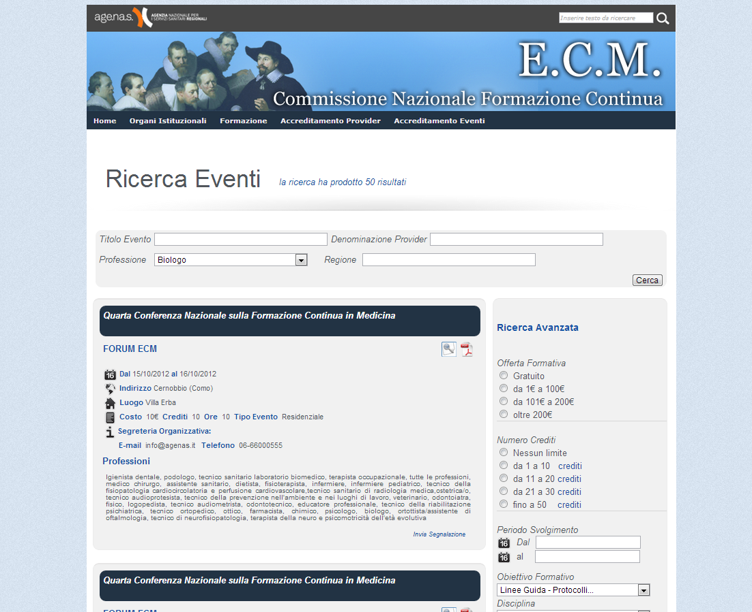

Slide 7
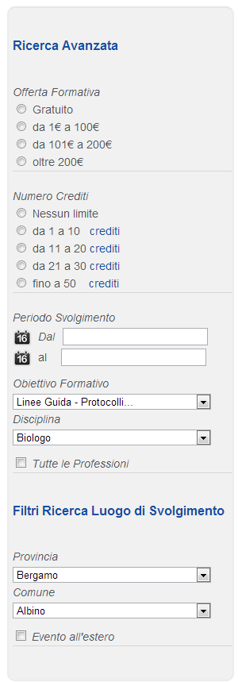

Slide 8
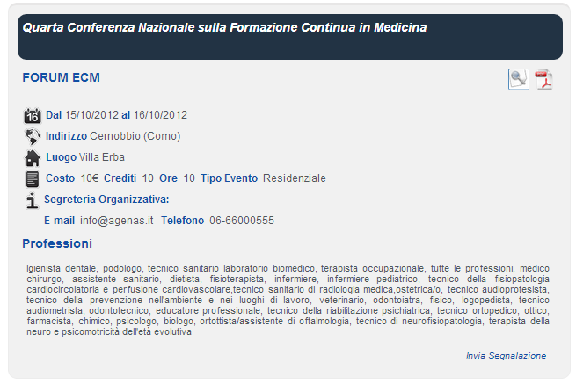

Slide 9
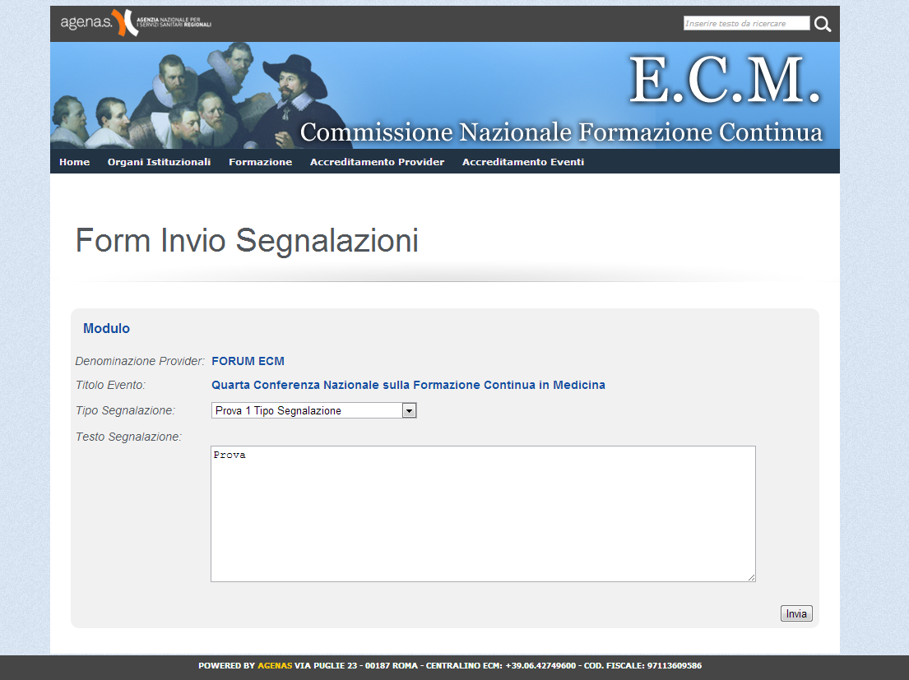

Slide 10
NUOVE FUNZIONALITA’ PER GLI OPERATORI SANITARI

Slide 11
NUOVE FUNZIONALITA’ PER GLI OPERATORI SANITARI
Possibilità di registrarsi al sito ECM
Feedback
Vedere crediti
Vedere corsi da svolgere per la sua professione
Vedere corsi svolti

Slide 12
Giudizi su
Adeguatezza sede/piattaforma
Feedback
Costo del corso
Rendimento dei docenti
Trasparenza sponsorizzazioni
Argomenti del corso

Slide 14
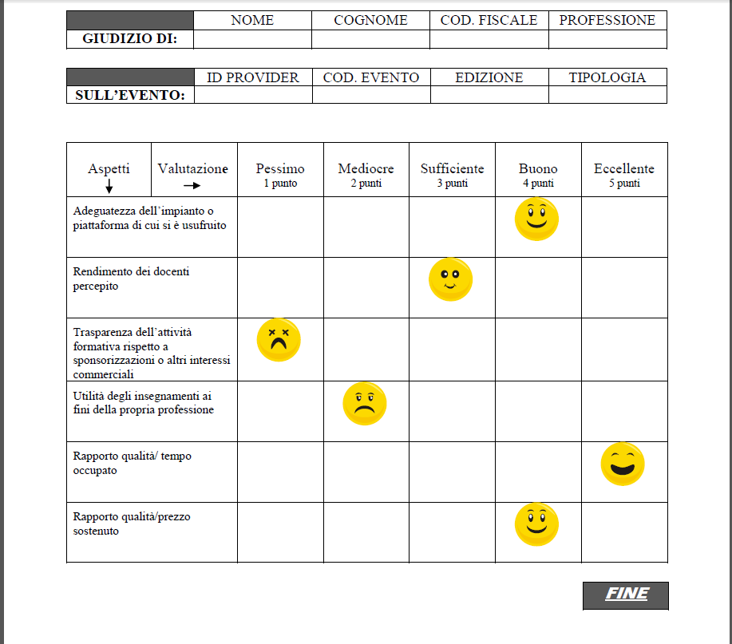

Slide 15
ALBO PROVIDER

Slide 16
Note Segreteria
Note Osservatorio
Note Comitato di garanzia
Feedback

Slide 17
